Slide 1

Российский университет дружбы народов Научный факультет
Российский университет дружбы народов Научный факультет Математические основы защиты информации и информационной безопасности
Математические основы защиты информации и информационной безопасности
Лабораторная 7
Дискретное логарифмирование
Подготовлено студентом:
Елиенис Санчес Родригес.
Преподаватель: Дмитрий Сергеевич

Slide 2

Логарифм
Логарифм - это показатель степени, до которого необходимо увеличить положительную величину, чтобы в результате получить определенное число. Следует помнить, что показатель степени-это число, обозначающее степень, до которой должна быть увеличена другая цифра.
Таким образом, логарифм числа-это показатель степени, до которого должно быть увеличено основание, чтобы получить это число. Часто арифметические вычисления можно выполнить более простым способом, обратившись к логарифмам..

Slide 3
Дискретные логарифмы
Дискретные логарифмы - это теоретическая группа аналогов обычного логарифма. Этот тип логарифмов-это логарифмы, которые из x на основе а по модулю п для а решают уравнение х=а по модулю п, где х, п и а постоянны, а у неизвестно. Модульная арифметика - это система арифметики, используемая для различных классов эквивалентности целых чисел, называемых классами конгруэнтности. Обычный логарифм - это решение уравнения ax = b над комплексными числами. В противном случае мы можем в качестве примера привести уравнение gx = h в виде дискретного логарифма к основанию g h в группе G. Но если g и h являются элементами конечной циклической группы G, то это решение x.
Более жесткое определение было бы следующим:
Пусть G-конечная циклическая группа с n элементами, тогда G={e, g, g2,..., gn-1}.

Slide 4
Дискретные логарифмы
Для вычисления и решения дискретных логарифмов используются алгоритмы, которые в информатике и математике представляют собой конечный набор инструкций, используемых для выполнения задачи или действияСуществуют популярные варианты дискретной криптографии логарифмов. Например, система шифрования и дешифрования ElGamal, основанная на математических задачах с дискретными логарифмами. Еще одна из используемых систем-это система Диффи-Хеллмана

Slide 5
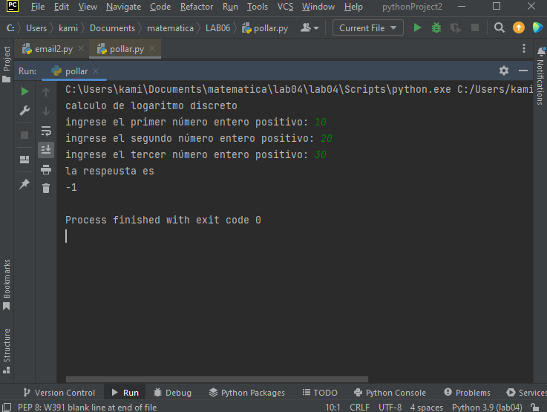
Дискретные логарифмы
# Python3 program to calculate # discrete logarithm import math def discreteLogarithm(a, b, m): n = int(math.sqrt(m) + 1) # Calculate a ^ n an = 1 for i in range(n): an = (an * a) % m value = [0] * m # Store all values of a^(n*i) of LHS cur = an for i in range(1, n + 1): if (value[cur] == 0): value[cur] = i cur = (cur * an) % m cur = b for i in range(n + 1): # Calculate (a ^ j) * b and check # for collision if (value[cur] > 0): ans = value[cur] * n - i if (ans < m): return ans cur = (cur * a) % m return -1 print("calculo de logaritmo discreto") a = int(input("ingrese el primer número entero positivo: ")) b = int(input("ingrese el segundo número entero positivo: ")) m = int(input("ingrese el tercer número entero positivo: ")) # Driver code print("la respeusta es ") print(discreteLogarithm(a, b, m)); | результат

Slide 6
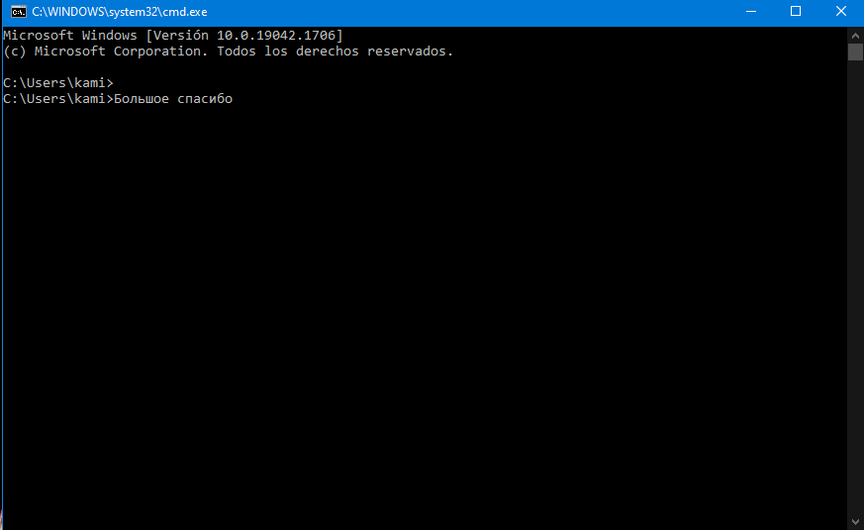
заключение
Не известны классические алгоритмы вычисления дискретного логарифма logb g. Один из алгоритмов состоит в том, чтобы поднять b до последовательных степеней k, пока не будет найдена желаемая g. Этот алгоритм требует временной сложности, линейной по отношению к размеру группы G и, следовательно, экспоненциальной по отношению к количеству цифр в размере группы. Эффективный квантовый алгоритм существует благодаря Питеру Шору.​Существуют более сложные алгоритмы, обычно основанные на аналогичных алгоритмах для целочисленной факторизации

Slide 7
Библиография
[1] Abacus Supercomputer – Cinvestav, http://www.abacus.cinvestav.mx/.
[2] J. Adikari, M. Anwar Hasan and C. Negre, “Towards faster and greener cryptoprocessor for eta pairing on supersingular elliptic curve over F2 1223 ”, Selected Areas in Cryptography – SAC 2012, LNCS 7707 (2013), 166–183.
[3] G. Adj, A. Menezes, T. Oliveira and F. Rodríguez-Henríquez, “Weakness of F3 6·509 for discrete logarithm cryptography”, Pairing-Based Cryptography – Pairing 2013, LNCS 8365 (2014), 20–44.
[4] G. Adj, A. Menezes, T. Oliveira and F. Rodríguez-Henríquez, “Weakness of F3 6·1429 and F2 4·3041 for discrete logarithm cryptography”, Finite Fields and Their Applications, 32 (2015), 148–170.
[5] G. Adj, A. Menezes, T. Oliveira and F. Rodríguez-Henríquez, “Computing discrete logarithms in F3 6·137 and F3 6·163 using Magma”, Arithmetic of Finite Fields – WAIFI 2014, LNCS 9061 (2014), 3–22.

